Slide 1

Средства анализа нагрузки на структуры хранения данных
Обучающийся: Потапов Д. Р.
Руководитель: Селезнев К. Е.

Slide 2
Необходимость оптимального контейнера
Потребность эффективно хранить и обрабатывать информацию
Огромное количество различных модулей хранения информации
и их комбинаций
Необходимость анализа работы контейнеров
для выбора оптимального

Slide 3
Примеры необходимости оптимального контейнера
индекс базы данных (если структура индекса хорошо оптимизирована под поиск, то происходит сильное ускорение работы);
системы с ограниченными ресурсами (структуры данных должны быть оптимальны для соответствия требованиям системы).

Slide 4
Постановка задачи
Разработать программное обеспечение, в котором должны быть реализованы:
  Визуализация различных параметров нагрузки на один контейнер.
  Визуализация сравнения нескольких контейнеров.
  Алгоритм получения линейного классификатора для адаптивного выбора оптимального способа хранения данных в зависимости от нагрузки.

Slide 5
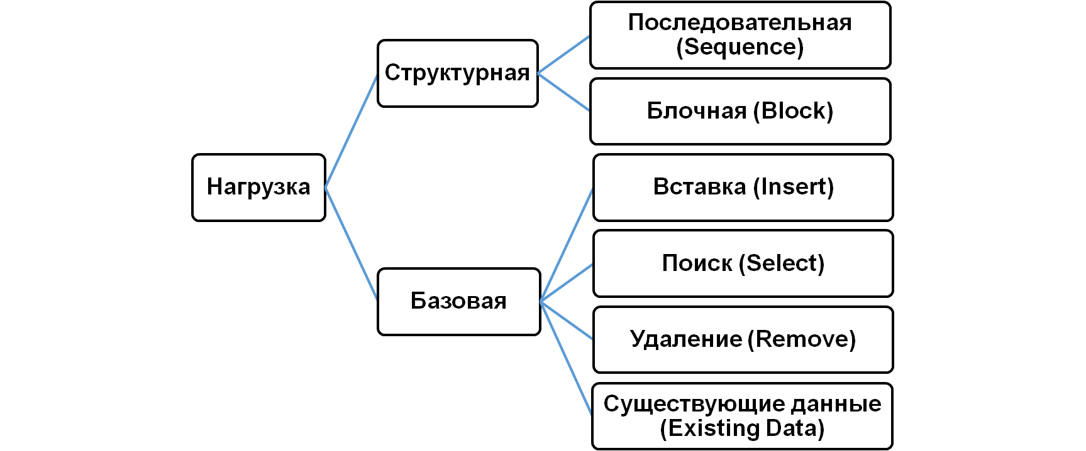
Модель нагрузки

Slide 6
Методы индексации данных
Базовые операции:
Поиск (Select). Операция чтения данных из контейнера.
Вставка (Insert). Операция вставки данных.
Удаление (Remove). Операция удаления данных.

Slide 7
Способ оценки метода индексации данных
Операции
вставки, поиска, удаления
Метод индексации данных
Базовая операция
n операций сравнения
m операций присваивания
Общее количество операций сравнения (COMPARE)
Общее количество операций присваивания (ASSIGN)
Общее количество простейших операций (a*COMPARE + b*ASSIGN)

Slide 8
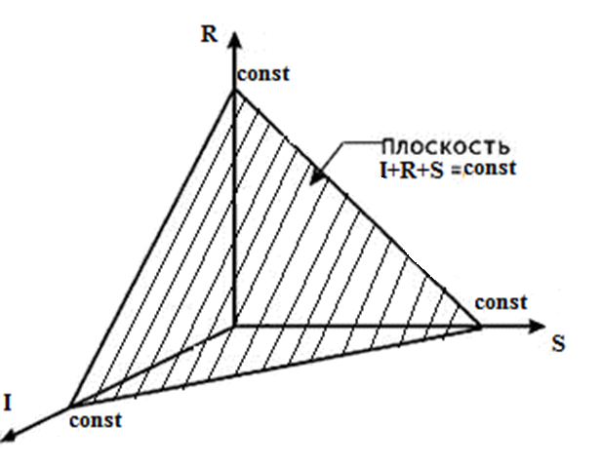
Преобразование координат

Slide 9
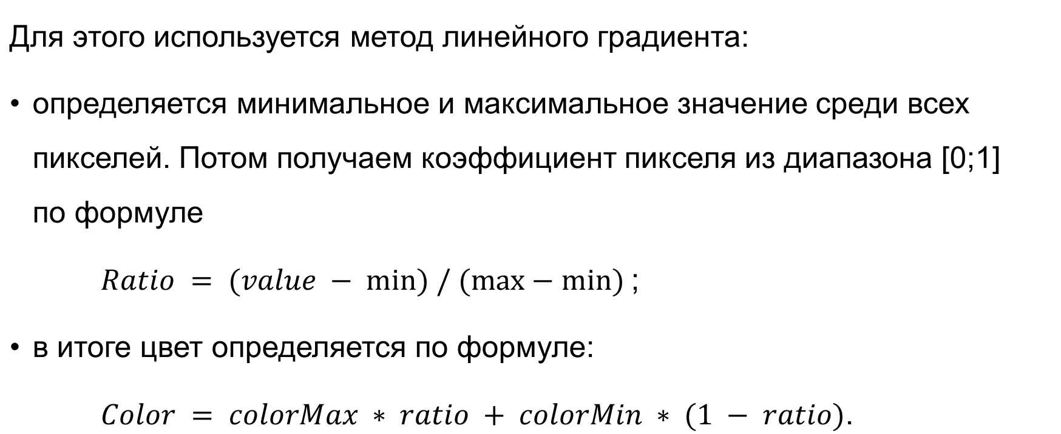
Определение цвета пикселя для одного контейнера

Slide 10
Определение цвета пикселя для нескольких контейнеров
Для каждого контейнера задается свой цвет.
Для каждого пикселя ищется минимальное количество операций (по всем тестируемым контейнерам).
Выбирается цвет хранилища, соответствующего индексу минимального числа из пункта 2.

Slide 11
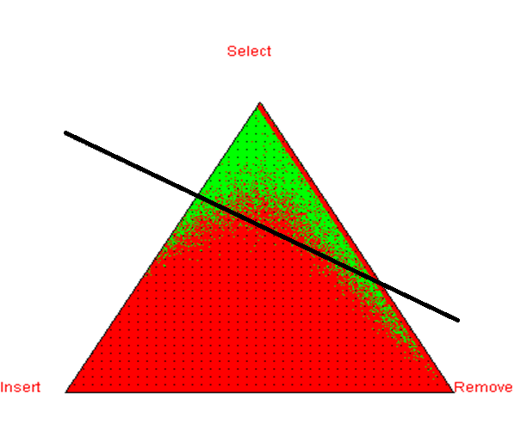
Классификация
Оптимален 1-й контейнер
Метод опорных векторов (SVM) с линейным ядром.
Оптимален 2-й контейнер

Slide 12
Средства реализации
  Среда разработки Eclipse Luna Service Release 2 (4.4.2).
  Язык программирования Java 8.
  Библиотека для работы с xml-файлами jdom2.
  Библиотека логирования log4j.
  Библиотека для решения задачи SVM libsvm.

Slide 13
Требования к аппаратному и программному обеспечению
  Процессор не ниже Pentium IV 2.6 GHz.
  Оперативная память размером не менее 1024 Мб.
  Не менее 1 Гб свободного дискового пространства.
  Операционная система Windows XP и выше.
  Виртуальная машина Java версии 1.8.

Slide 14
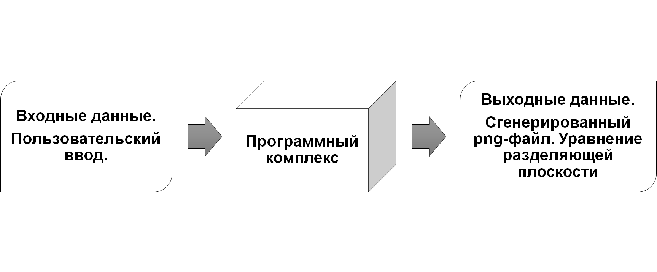
Общая схема работы программы

Slide 15
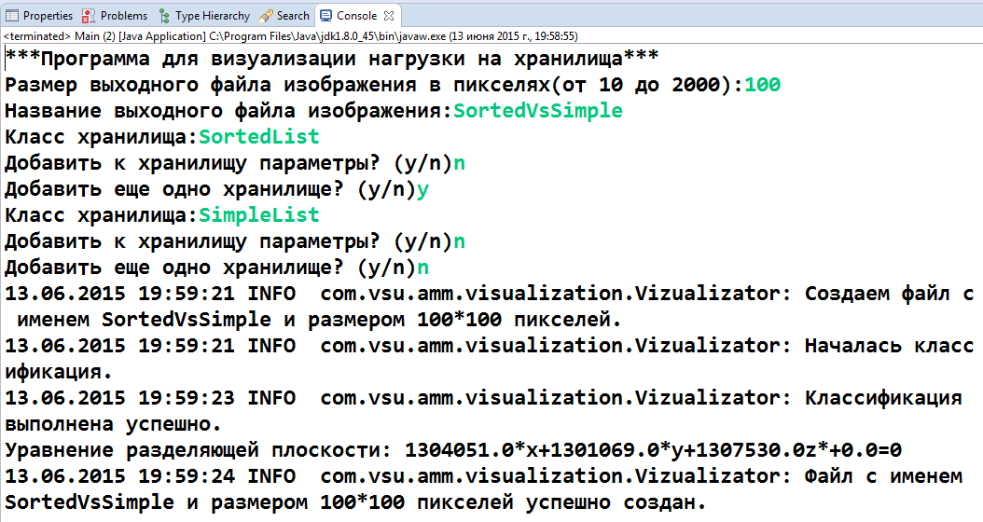
Интерфейс пользователя

Slide 16
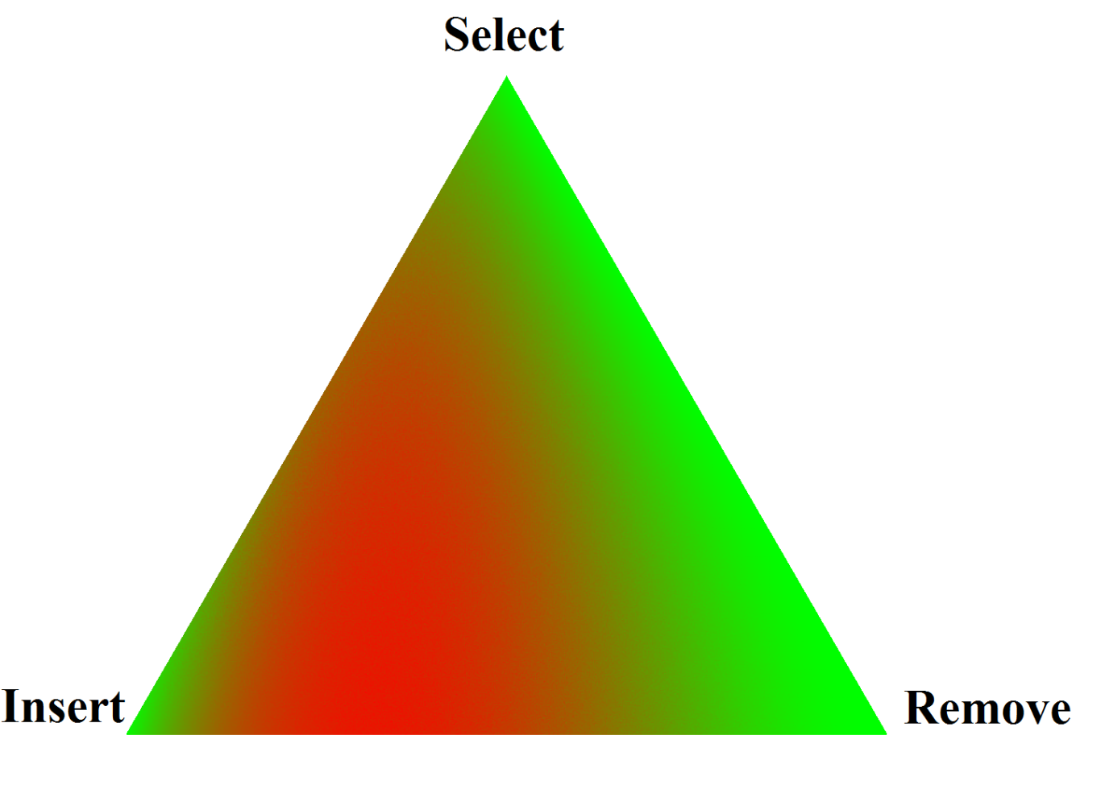
Результат работы программы

Slide 17
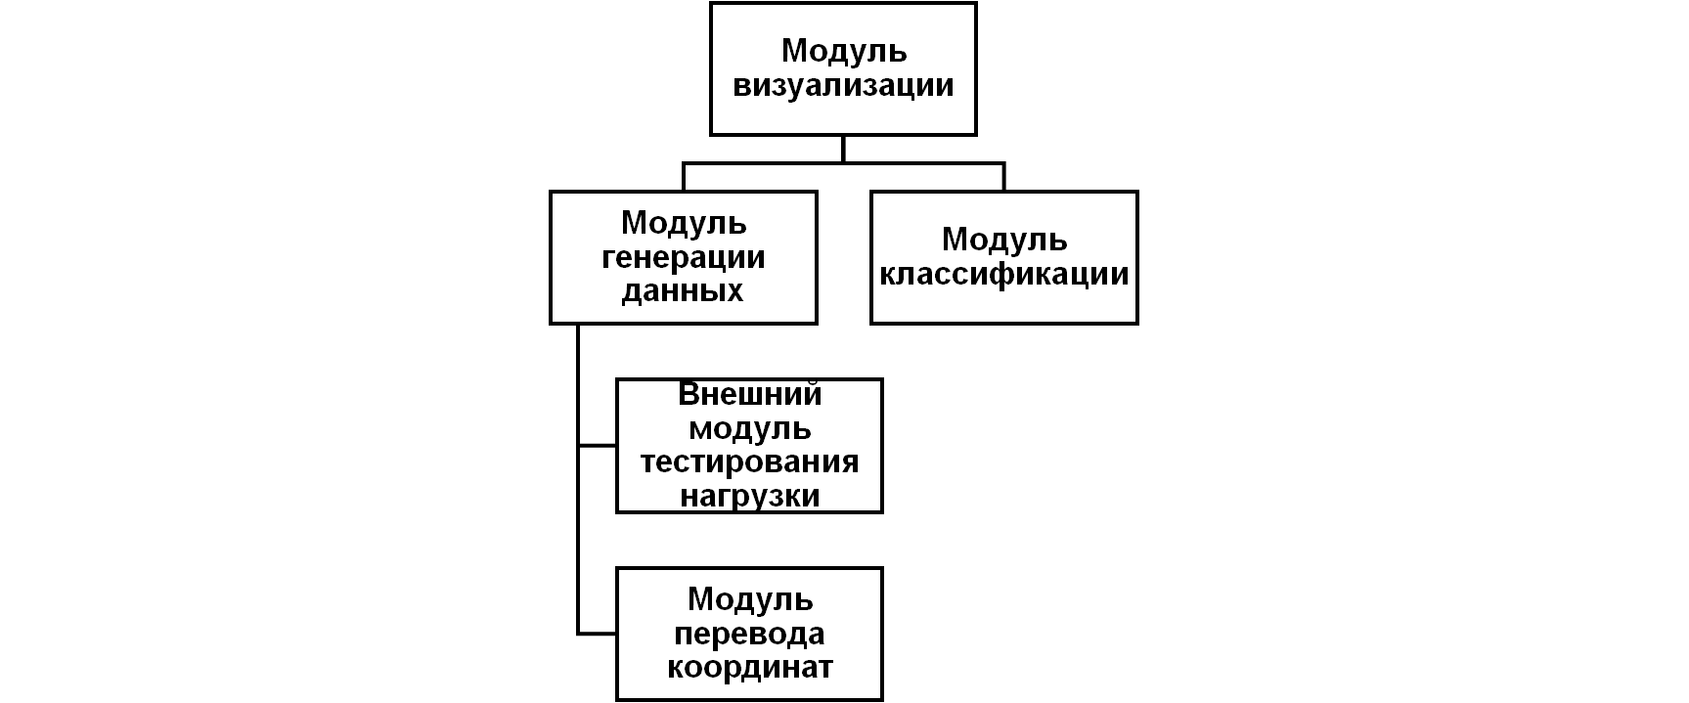
Общая архитектура программы

Slide 18
Тестирование простого списка

Slide 19
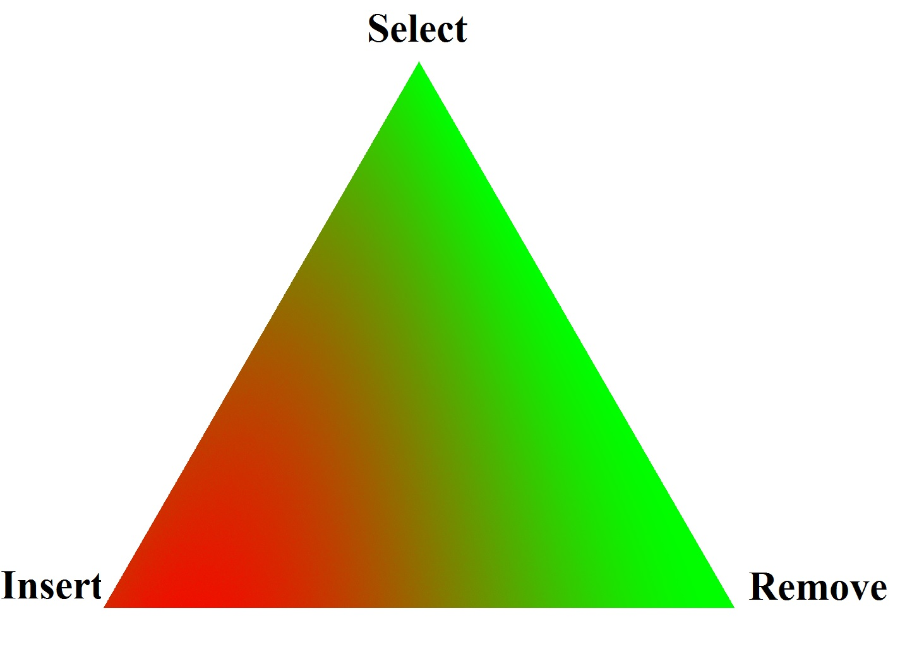
Тестирование сортированного списка

Slide 20
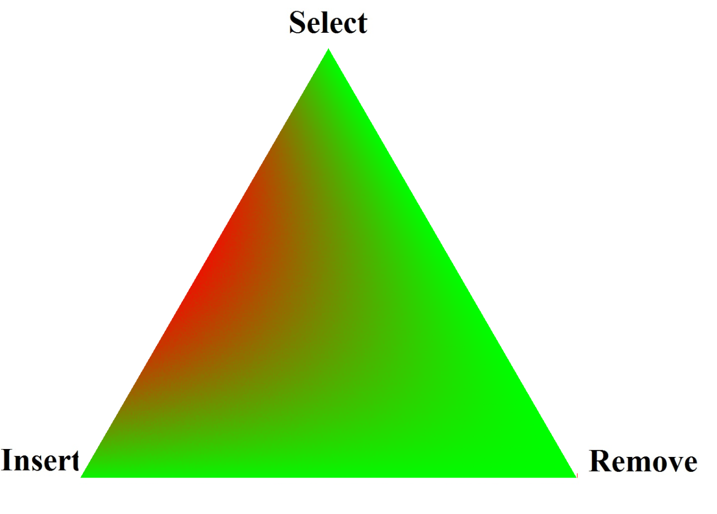
Тестирование B-дерева

Slide 21
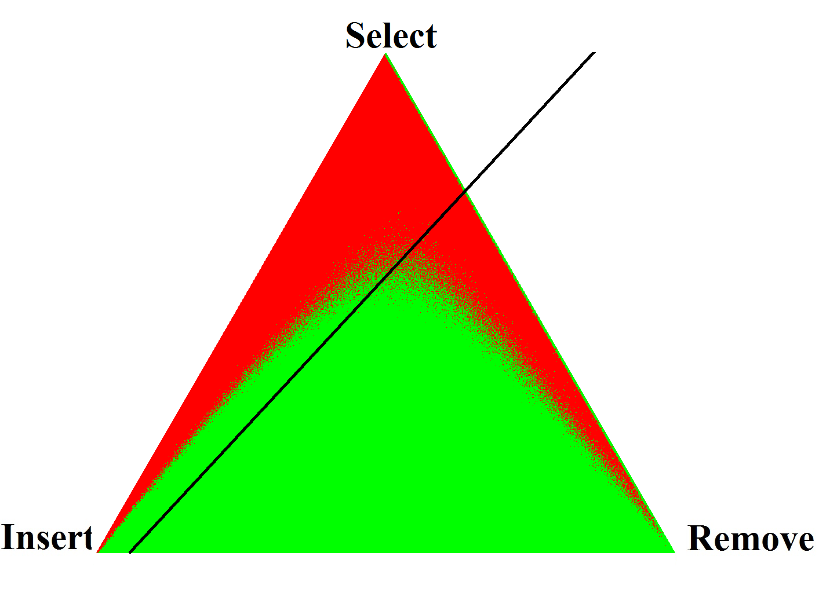
Тестирование простого массива и B-дерева

Slide 22
Результаты работы
Разработано программное обеспечение, в котором реализованы:
  Визуализация нагрузки на одном контейнере.
  Визуализация сравнения нескольких контейнеров.
  Алгоритм получения линейного классификатора для адаптивного выбора оптимального способа хранения данных в зависимости от нагрузки.

